Slide 1
Overovanie údajov a práca s databázou
doc. Ing. Marcela Hallová, PhD.

Slide 2
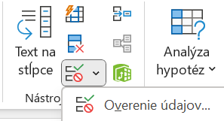
Overovanie údajov
Overenie údajov sa používa na obmedzenie typu údajov alebo hodnôt, ktoré používatelia zadávali do bunky.
Jedným z najčastejšie používaných overovaní údajov je vytvorenie rozbaľovacieho zoznamu.

Slide 3
Použitie overovania údajov
Vyberať bunky, pre ktoré chceme vytvoriť pravidlo.
Vybrať kartu Údaje a v skupine Nástroje pre údaje – Overovanie údajov.
Na záložke Nastavenia v časti Povoliť vyberať jednu z možností:
Celé číslo – ak chcete obmedziť prijímanie celých čísel v bunke.
Decimal - (Desatinné číslo –), ak chcete obmedziť prijímanie desatinných čísel v bunke.
Zoznam – na výber údajov z rozbaľovacieho zoznamu.
Dátum – ak chcete obmedziť bunku tak, aby bola akceptovaná iba dátum.
Čas – ak chcete obmedziť bunky tak, aby prijímali len čas.
Dĺžka textu – ak chcete obmedziť dĺžku textu.
Vlastné – pre vlastný vzorec.

Slide 4
Použitie overovania údajov - pokračovanie
V časti Údaje vybrať podmienku.
Nastaviť ostatné požadované hodnoty na základe toho, čo sme vybrali pre možnosť Povoliť a Údaje.
Vybrať kartu Vstupná správa a prispôsobte správu, ktorá sa používateľom zobrazí pri zadávaní údajov.
Ak začiarkneme políčko Zobraziť správu po vybratí bunky, zobrazí sa správa, keď používateľ vyberie alebo ukáže kurzorom na vybraté bunky.
Vybrať kartu Chybové hlásenie, prispôsobiť chybové hlásenie a vybrať štýl.
Potvrdiť OK.

Slide 5
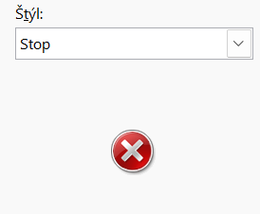
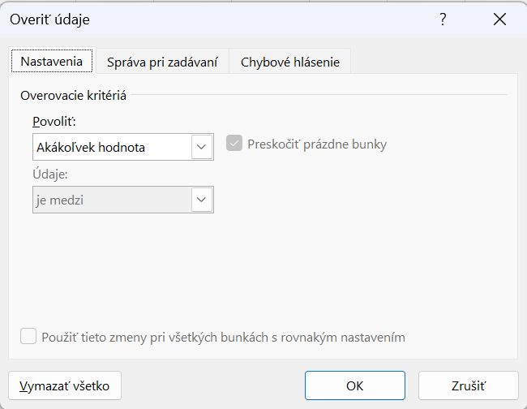
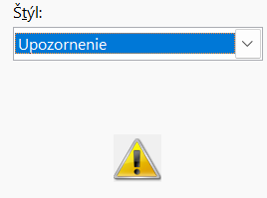
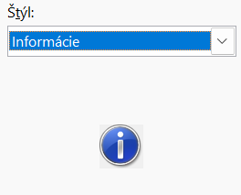

Slide 6
Čo je databáza?
Databáza je množina údajov, ktoré majú svoju štruktúru.
Vďaka tejto štruktúre môžu užívatelia jednoduchými i zložitejšími nástrojmi z databázy získavať potrebné informácie.
V Exceli k týmto nástrojom radíme napríklad funkcie, filtrovanie, kontingenčné tabuľky atď.

Slide 7
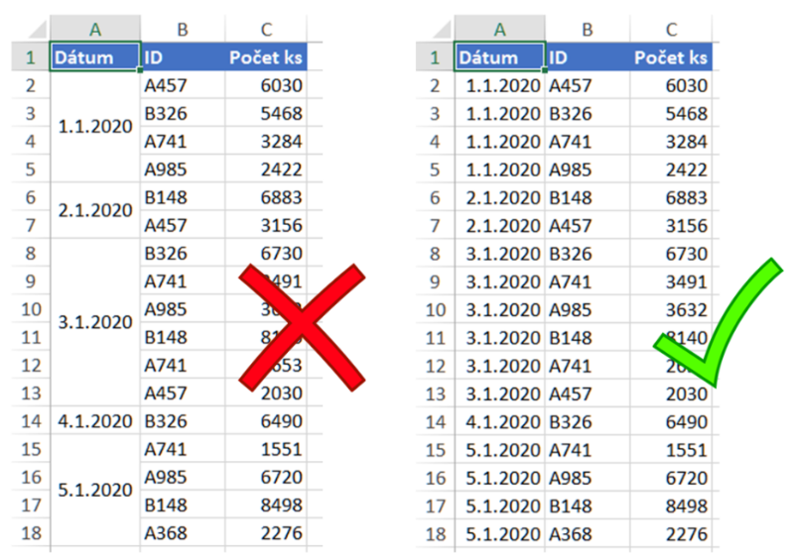
Pravidlá a odporúčania pre tvorbu databáz
Riadková databáza je najlepšia: jeden riadok = jeden záznam.
Nezlučovať bunky!

Slide 8
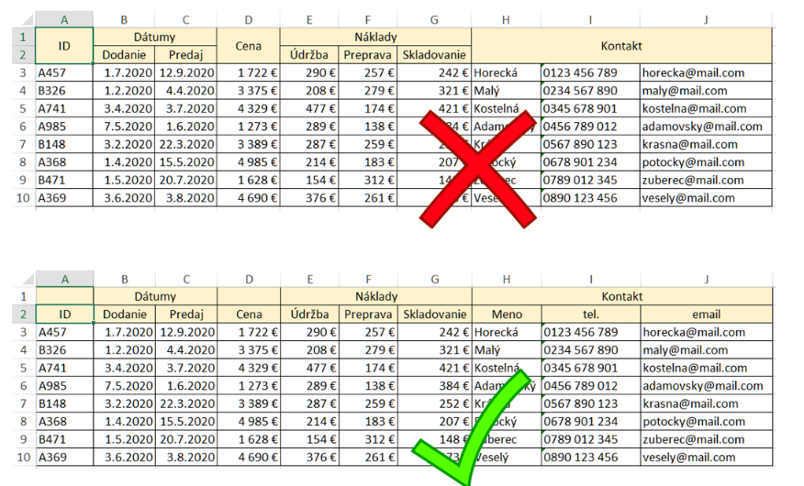
Pravidlá a odporúčania pre tvorbu databáz
Hlavička v jednom riadku: Jeden riadok má byť hlavne ten, ktorý je rovno nad údajmi.

Slide 9
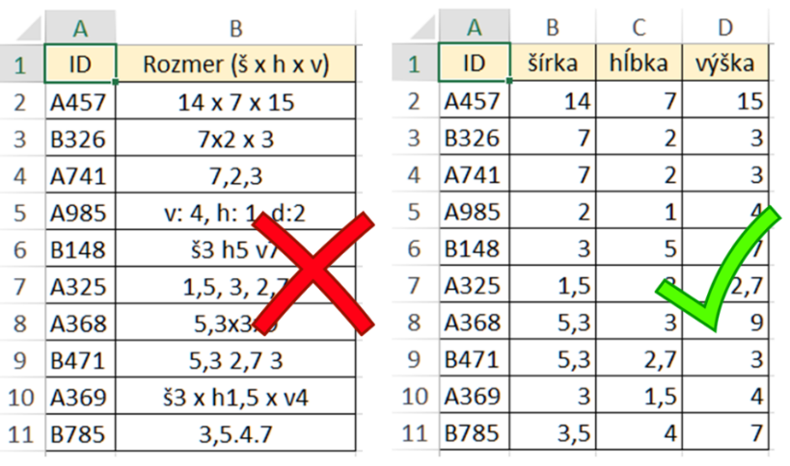
Pravidlá a odporúčania pre tvorbu databáz
Vždy sa ľahšie spája ako rozdeľuje: ak sú nejaké údaje, ktoré môžu byť rozdelené do viacerých stĺpcov, tak ich rozdeľte do viacerých stĺpcov.

Slide 10
Pravidlá a odporúčania pre tvorbu databáz
v kódoch kombinujte písmená a čísla
ak chcete naozaj použiť iba čísla, nezačínajte nulou
skúste vymyslieť skladačku, napr. kód miestnosti H0415Z znamená, že je to zasadačka v hlavnej budove na 4 poschodí s číslom dverí 15
Používať kódy: aj keď je málo položiek, označte ich kódom
Notes:
Najhoršie je, keď je to isté napísané desiatimi rôznymi spôsobmi. Napríklad použitie funkcie VLOOKUP je nemožné, pretože „priemyselný ventilátor“ nie je to isté ako „priem. ventilátor“, alebo „priemyselny ventilator“, alebo „priem.vent.“

Slide 11
Pravidlá a odporúčania pre tvorbu databáz
jeden riadok = jedna položka za celé obdobie
jeden riadok = jedna položka v jednom časovom období
jeden riadok = jedno časové obdobie
Je lepšie, keď databáza rastie na výšku, nie do šírky: premyslieť štruktúru – čo pôjde do riadkov a čo do stĺpcov?

Slide 12
A. jeden riadok = jedna položka za celé obdobie
Táto databáza bude každým mesiacom rásť do šírky. Takýto prehľad je užitočný, ak potrebujeme v jednom riadku prehľad o danej položke.

Slide 13
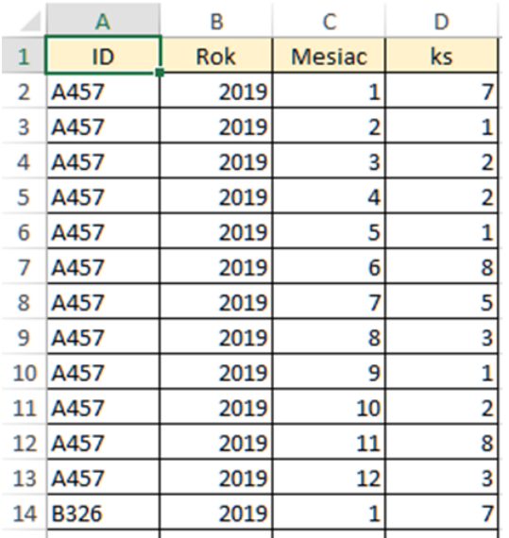
B. jeden riadok = jedna položka v jednom časovom období
Nevýhodou je, že môže rýchlo rásť a časom bude mať veľmi veľa riadkov. Ale staré roky sa dajú presunúť do archívu, ak ich už nepotrebujeme k analýze.

Slide 14
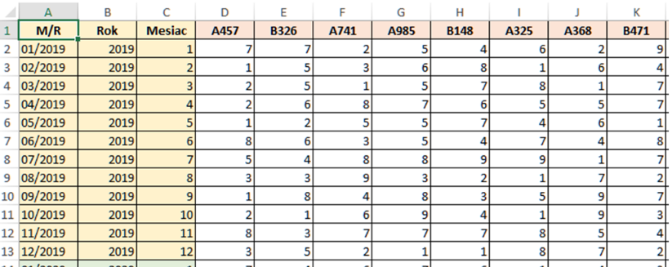
C. jeden riadok = jedno časové obdobie
Takáto štruktúra je vhodná, keď potrebujete porovnávať obdobia. Ale zložitejšie už bude porovnanie jednotlivých položiek medzi sebou, pretože sú v stĺpcoch.

Slide 15
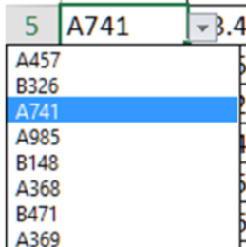
Pravidlá a odporúčania pre tvorbu databáz
Poistkou môže byť rozbaľovací zoznam:
zabezpečí sa jednotnosť zápisov
ušetrí sa čas užívateľovi
Predchádzanie chybovosti
Jednotnosť v zápisoch: dbajte na to, aby ste rovnaké veci zapisovali rovnako, najmä tie textové.

Slide 16
Pravidlá a odporúčania pre tvorbu databáz
Myslite vo veľkom: aj keď máte málo záznamov pracujte s nimi tak, ako by ich bolo 10 000.
Časom môže databáza narastať.
Už na začiatku snažte automatizovať, napr. pomocou vzorcov a funkcií, kontingenčných tabuliek.

Slide 17
Tipy pri bežnej evidencii údajov
komentáre/poznámky používať naozaj iba na veľmi málo podstatné informácie
ak sú k záznamom nejaké dokumenty, obrázky, vytvorte si samostatný stĺpec
osvojte si klávesové skratky pre pohyb a vyznačovanie: Ctrl+šípka a Ctrl+Shift+šípka

Slide 18
Užitočné klávesové skratky
Ctrl + šípka >> skok na poslednú vyplnenú bunku v smere šípky (prvá prázdna bunka vás zastaví)
Ctrl + Shift + šípka >> vyznačenie od aktuálnej pozície po poslednú vyplnenú bunku v smere šípky (prvá prázdna bunky vás zastaví)
Home >> skok na prvú bunku v aktívnom riadku
Ctrl + Home >> skok na začiatok hárku do bunky A1 (ak máte nastavené ukotvenie priečok, tak je to prvá bunka pod priečkou/vedľa priečky)
Ctrl + A vo vyplnenej bunke >> vyznačenie okolitého rozsahu buniek (po celý prázdny stĺpec a riadok)
Ctrl + A v prázdnej bunke alebo dvakrát Ctrl + A >> vyznačenie celého hárku

Slide 19
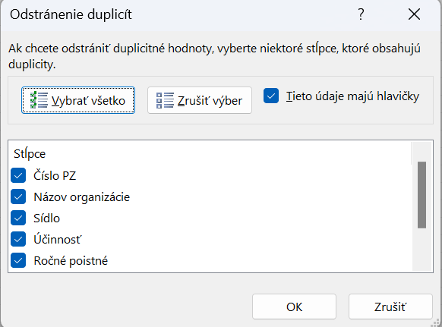
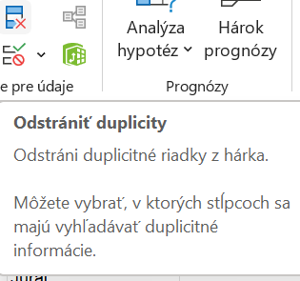
Odstránenie duplicít
Nástroj – Odstrániť duplicity
Tento nástroj odstráni riadky, ktoré sa opakujú, a oznámi vám, koľko ich bolo odstránených. S jeho pomocou nezistíte, ktoré sa opakujú.
Vhodné použiť vtedy, keď potrebujete rýchlo vyčistiť databázu od opakujúcich sa záznamov a je vám jedno, ktoré sú to.

Slide 20
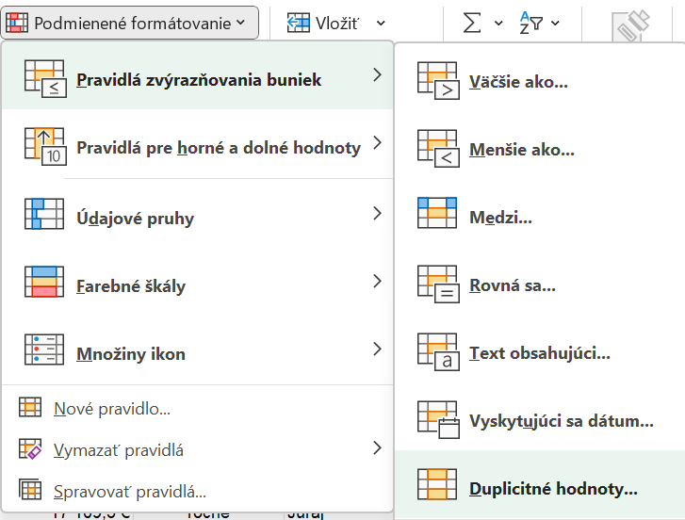
Označenie duplicít
Podmienené formátovanie
Pomocou podmieneného formátovania môžete farebne odlíšiť duplicitné údaje. Vhodné použiť vtedy, keď chcete vedieť, ktoré sa opakujú.
Je však potrebné mať nejaký stĺpec, ktorý by mal obsahovať jedinečné položky, napríklad identifikačné číslo, kód a pod.

Slide 21
Zoraďovanie údajov
Zoraďovanie údajov je neoddeliteľnou súčasťou analýzy údajov.
Zoraďovanie umožňuje rýchlu vizualizáciu a lepšie pochopenie údajov, usporiadanie a vyhľadávanie požadovaných údajov a napokon aj uskutočňovanie efektívnejších rozhodnutí.
Údaje môžeme zoradiť podľa textu (od A po Z alebo od Z po A), čísel (od najmenšieho po najväčšie alebo od najväčšieho po najmenšie) alebo dátumu a času (od najstaršieho po najnovší alebo od najnovšieho po najstarší) v jednom alebo viacerých stĺpcoch.
Môžeme zoraďovať aj podľa vlastného zoznamu, ktorý sme vytvorili.
Zoraďovať sa dá aj podľa formátu, vrátane farby bunky, farby písma alebo množiny ikon.

Slide 22
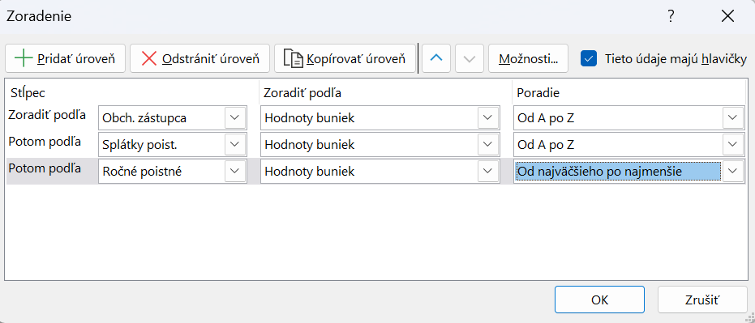
Zoraďovanie údajov - pokračovanie
Pri zoraďovaní podľa jedného stĺpca stačí kliknúť na jednu bunku v danom stĺpci a použiť buď pravé tlačidlo myši a vybrať možnosť zoradenia alebo nástroje na karte Domov v skupine Úpravy alebo Nástroje na karte Údaje v skupine Zoradiť a filtrovať.
Zoraďovať sa dá aj podľa viac ako jedného stĺpca.

Slide 23
Filtrovanie údajov v databáze
Filtrovanie znamená, že Excel záznamy (riadky), ktoré nevyhovujú nami zadaným kritériám dočasne skryje.
Excel​​ ponúka 5 druhov filtrov​​ Automatický filter​​, Rozšírený filter, Rýchly filter (Slicer), Časovú os (TimeLine) a filtrovanie cez funkciu =FILTER().

Slide 24
Automatický filter
Automatický filter​​ je najjednoduchší a aj najviac používaný spôsob filtrovania väčšiny používateľov.
Pri automatickom filtri existujú 3 možnosti filtrovania:
textu
čísel (sem patrí aj filtrovanie času)
dátumov

Slide 25
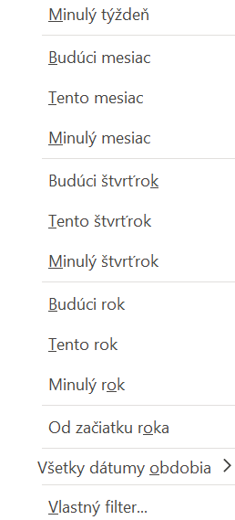
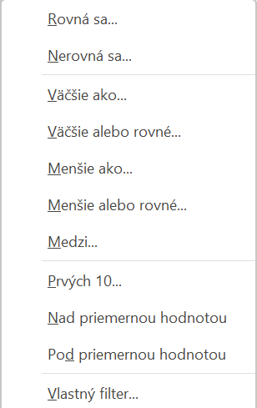
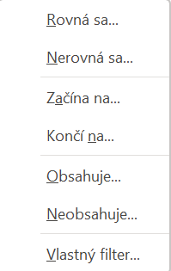

Slide 26
Rozšírený filter
Rozšírený filter je rozšírenou verziou bežného filtra.
Rozdiely medzi automatickým filtrom a rozšíreným filtrom:
Automatický filter údajov síce bude filtrovať existujúcu množinu údajov, ale pomocou rozšíreného filtra môžeme množinu údajov extrahovať aj na iné miesto.
Rozšírený filter umožňuje používať komplexné kritériá – viac ako dve kritériá v rámci jedného stĺpca.
Rozšírený filter sa dá použiť aj na extrakciu jedinečných záznamov z údajov.

Slide 27
Rozšírený filter - pokračovanie
Pred použitím sa vytvára tzv. kriteriálna tabuľka – tabuľka mimo hlavnej databázy.
Hlavička kriteriálnej tabuľky musí obsahovať zhodné názvy z hlavnej tabuľky.
Kritériá zadané v jednom riadku – platia súčasne.
Kritériá zadané o riadok nižšie - platí jedno alebo druhé kritérium.
V kritériách sa nerozlišujú malé alebo veľké písmená.

Slide 28
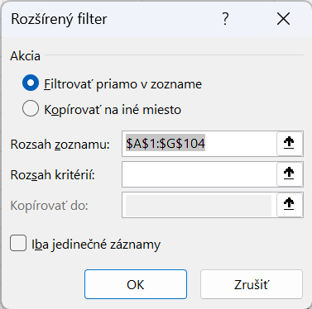
Rozšírený filter - pokračovanie
Postup použitia:
Kliknúť do hlavnej databázy do ľubovoľnej bunky.
Na karte Údaje v skupine Zoradiť a filtrovať vybrať Rozšírené.
V dialógovom okne nastaviť podmienky.

Slide 29
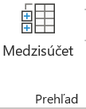
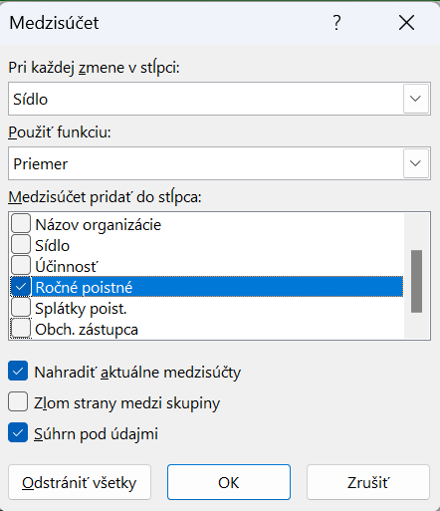
Nástroj Medzisúčet
Pomocou nástroja Medzisúčet môžeme v tabuľke pre stĺpec automaticky vypočítať medzisúčty a celkové súčty.
Dôležitá podmienka – riadok v dialógovom okne Pri každej zmene v stĺpci – použitý stĺpec musí byť zoradený.
Následne vyberieme požadovanú funkciu zo zoznamu a zaškrtneme stĺpec, v ktorom sa má zobraziť výsledok.

Slide 30
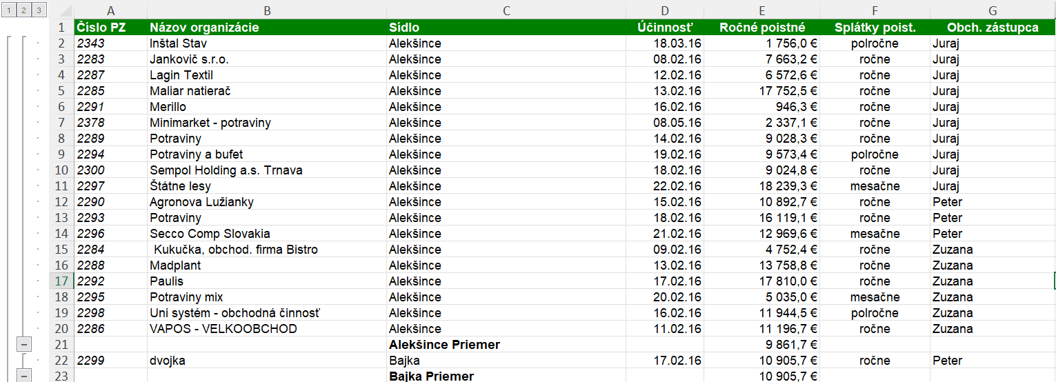

Slide 31
Podmienené formátovanie
Podmienené formátovanie​​ v Exceli je veľmi užitočný nástroj, pomocou ktorého sa dajú bunky formátovať práve vtedy, keď spĺňajú nami zadanú podmienku.
Od toho vznikol aj samotný názov –​​ Podmienené formátovanie, inak povedané formátovanie (t.j. nastavenie určitých farieb a vlastností bunkám a písmu) na základe podmienky.
Formátovať sa dá farba textu, výplne, orámovanie alebo samotný formát bunky – eurá, počet desatinných miest a pod.

Slide 32
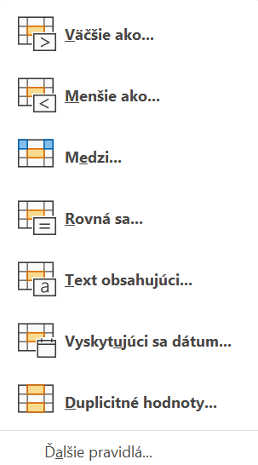
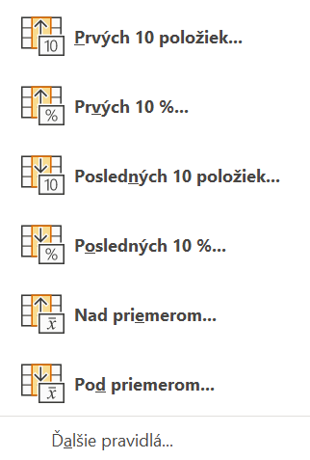
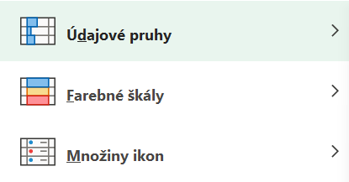

Slide 33
Podmienené formátovanie - postup
Označíme oblasť / bunky, kde sa nachádzajú hodnoty, ktoré chceme naformátovať.
Klikneme na karte​​ Domov​​ na nástroj​​ Podmienené formátovanie.
Z ponuky vyberieme možnosť​​, ktorú potrebujeme.
Nastavíme podmienku a zvolíme formát.
Potvrdíme tlačidlom​​ OK.

Slide 34
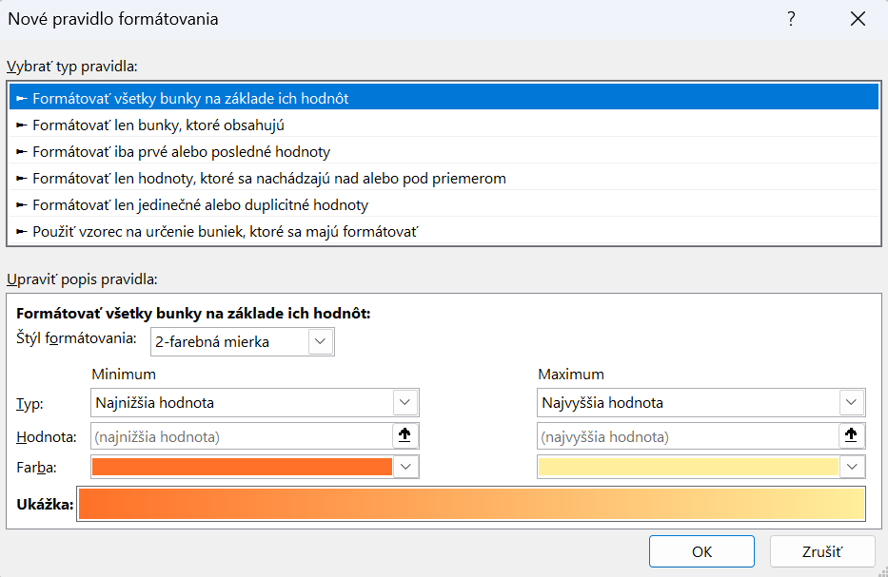

Slide 35
Ďakujem za pozornosť!

